Slide 1
Верификация программ
Верификация – это установление соответствия между программой и её спецификацией, описывающей цель разработки, т.е. проверка корректности программы.
Выделяют 6 уровней корректности:
Отсутствие синтаксических ошибок (находит компилятор).
Отсутствие ошибок в операциях (обнаруживаются компилятором и ЭВМ при выполнении: деление на ноль, переполнение, зацикливание и т. п.)

Slide 2
3. Выдача корректных результатов на контрольных примерах (уровень студентов).
Но этого не достаточно !
4. Для рациональной области исходных данных программа выдаёт корректные результаты (обеспечивается тестированием).
5. Для всех допустимых наборов исходных данных, которые определены спецификацией задачи, программа выдаёт корректные результаты (достигается методами верификации).

Slide 3
6.Тотальная корректность. Программа выдаёт корректный результат на всех допустимых наборах исходных данных и сообщение об ошибках на всех недопустимых исходных данных.
Это идеал корректности !
Уровни 5 и 6 трудно достижимы.
Рассмотрим один из методов верификации для 5 уровня.

Slide 4
Верификация предполагает аналитическое исследование свойств программы по её тексту (без выполнения на ЭВМ) путём математического доказательства соответствия программы её спецификации.
Для проведения доказательства строится некоторая формальная система, в которой формально определяются свойства корректности (правильности) программы.

Slide 5
Метод верификации на основе программных функций
Правильность программы определяется как соответствие между программой и её заданной функцией.

Slide 6
Пусть задана функция f с областью определения D(f) и программа P, составленная для вычисления f.
Тогда задача верификации программы P состоит в проверке одного из следующих фактов:

Slide 7
-программа P полностью правильна,если
f = [ P ] , т.е.
∀x ∈ D(f) : f(x) = [P(x)]
∀x ∉ D(f) : [P(x)] – не определена.
-программа P достаточно правильна,если
f ⊂ [ P ] , т.е.
∀x ∈ D(f) : f(x) = [P(x)]
∀x ∉ D(f) : программа вычисляет некоторые значения.

Slide 8
Верификация структурированных программ
Пусть P не элементарная программа. Используя её структуру, можно разложить P на элементарные составляющие.
Декомпозиция ведёт к снижению трудоёмкости доказательства.

Slide 9
Например:
Имеется f и программа F для её вычисления
F = ( if p then G else H fi )
G, H – программы.
Вместо прямой верификации равенства
f = [ if p then G else H fi ] (1)
доказательство проводится в два этапа:

Slide 10
1)доказывается правильность программ G и H на основе предположения об их программных функциях g и h:
g = [G] и h = [H] .
2)если первый этап доказательства успешный, то используя аксиому замещения, можно упростить задачу (1) путём сведения её к
f = [ if p then g else h fi ] (2)

Slide 11
Если (2) будет доказано, то тем самым будет доказана полная правильность, т.е.
f = [ F ].
Если любая из трёх программ удовлетворяет только достаточной правильности, то и F будет лишь достаточно правильной.
Аксиома замещения: пусть P простая подпрограмма программы Q. Заменим P некоторой простой подпрограммой P* с такой же программной функцией [P] =[P*].

Slide 12
Это приведёт к получению из Q некоторой новой программы Q* . По аксиоме замещения программная функция Q при этом не изменится, т.е. [Q] = [Q*].
Резюме. Корректность структурированной программы можно свести к последовательной верификации элементарных подпрограмм, из которых она составлена.

Slide 13
Правильность элементарных программ
Если верифицируемая программа P является ациклической, то доказательство может быть проведено непосредственным построением [P] по E-схеме и сравнением [P] с заданной функцией f .
Если P является циклической, то при доказательстве правильности в начале необходимо установить неизбежность её окончания.

Slide 14
Условимся, что если P заканчивается для ∀x ∈ D(f), то некоторый предикат (обозначим его fin(f,P)) принимает значение «истина».
Верификацию циклических программ типа
while – do,
do –until,
do – while - do

Slide 15
можно свести к доказательству их окончания и к доказательству правильности ациклических рекурсивных программ.
Лемма о сведении итерационных программ к рекурсивным.
Пусть даны функции f, g, h и предикат p.
Тогда справедливы три случая:

Slide 16
while –do
(f = [while p do g od])
(fin (f, while p do g od) Λ
f = [ if p then g ; f fi ])
2) do – until
(f = [do g until p od])
(fin( f , do g until p od ) Λ
f = [g ; if ¬p then f fi ])

Slide 17
3) do – while – do
(f = [ do1 g while p do2 h od])
(fin (f, do1 g while p do2 h od) Λ
f = [g ; if p then h ; f fi ])
Методика верификации циклических программ типа while –do, do – until, do – while – do
1.Формулируется гипотеза о программной функции ( в частном случае гипотеза может быть задана).

Slide 18
2.На основе субъективного анализа программы устанавливается истинность условия окончания: fin(f, p) = true.
3.С использованием леммы о рекурсивном представлении программа приводится к рекурсивной форме.
4.С помощью трассировочных таблиц строится программная функция рекурсивной программы.
5.Проводится сравнение полученной функции с гипотезой и делается вывод о правильности программы.

Slide 19
Трассировочные таблицы
Они предназначены для формальной записи вывода программной функций.
Номера операторов | Операторы программы | Элементы данных

Slide 20
Трассировочная таблица позволяет путём систематического исключения всех промежуточных значений индексов, начиная с конечных значений, вывести функцию программы.
Пример1.
P = (if x≤0 then x:=x-y
else y:= y-x fi ;
if y≤0 then y:=x+y
else x:=y-x fi )
[P]=?

Slide 21
В программе 4 пути от входа к выходу. Поэтому строим 4 трассировочные таблицы.
N | Оператор предикат | Значение предиката | Данные x y
1 | x≤0 | (x₀ ≤ 0) =T | x₁ = x₀ | y₁ = y₀
2 | x:=x-y |  | x₂ = x₁-y₁ | y₂ = y₁
3 | y≤0 | (y₂ ≤ 0) =T | x₃ = x₂ | y₃= y₂
4 | y:=x+y |  | x₄ = x₃ | y₄= x₃+y₃

Slide 22
Из таблицы выводим программную функцию для выбранного пути
предикат:
(x₀ ≤ 0) Λ (y₂ ≤ 0) = (x₀ ≤0) Λ (y₁ ≤ 0) =
= (x₀ ≤0) Λ (y₀ ≤ 0) = True
данные:
x₄ = x₃ = x₂ = x₁ - y₁ = x₀- y₀
y₄ = x₃ + y₃ = x₂ + y₂ = x₁- y₁ + y₁ = x₀
функция:
(x ≤ 0) Λ (y ≤ 0) → x, y := x-y, x .

Slide 23
N | Опера-торы | Значение предиката | x | y
1 | x≤0 | (x₀ ≤ 0) =False | x₁ = x₀ | y₁ = y₀
2 | y:=y-x |  | x₂ = x₁ | y₂ = y₁-x₁
3 | y≤0 | (y₂ ≤ 0) =True | x₃ = x₂ | y₃= y₂
4 | y:=x+y |  | x₄ = x₃ | y₄= x₃+y₃

Slide 24
Вывод программной функции для этого пути:
- предикат:
(x₀ > 0) Λ (y₂ ≤ 0) = (x₀ >0) Λ (y₁-x₁ ≤ 0)=
= (x₀ >0) Λ (y₀ ≤ x₀) =True
данные:
x₄ = x₃ = x₂ = x₁ = x₀
y₄ = x₃ + y₃ = x₂ + y₂ = x₁+ y₁ - x₁ = y₀
функция:
(x > 0) Λ (y ≤ x) → x, y := x, y

Slide 25
Аналогично выводятся программные функции для 2-х других путей.
Объединяя функции путей, получаем функцию программы:
[P] = (((x≤0)Λ(y≤0) x,y := x-y,x)|
((x>0)Λ(y≤x) x,y := x,y)|
((x≤0 Λ(y>0) x,y := 2y-x,y)|
((x>0)Λ(y>x) x,y := y-2x,y-x))).

Slide 26
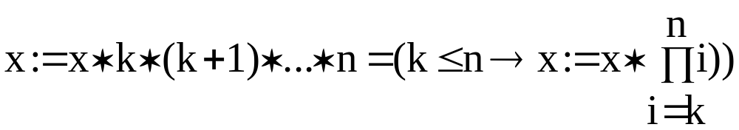
Пример 2:
Дана функция f = ( k≤n
где k и n - целые.
Для вычисления f составлена программа P
P = while k≤n do x := x*k ;
k := k+1
od

Slide 27
Докажем правильность P.
Гипотеза о программной функции в данном случае задана.
2) Если начальное значение k:
k>n, то P завершается сразу;
k≤n, то в ходе итераций k:=k+1
и станет k>n, т.е. P завершается.
Следовательно fin (f, P) = истина .

Slide 28
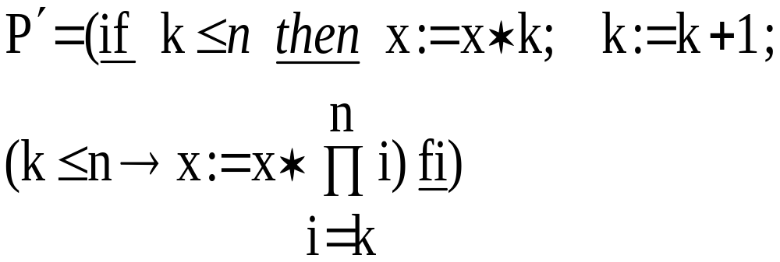
3) Используем лемму для записи P в рекурсивной форме:

Slide 29
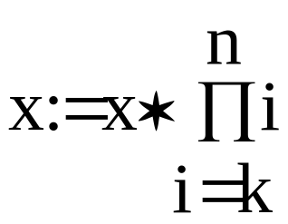
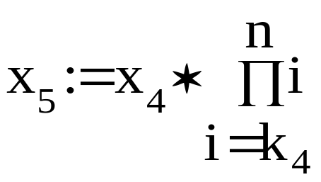
Для рекурсивной формы программы P′ выводим программную функцию.
Строим трассировочные таблицы.
N | Опера-торы | Значение предиката | x | k
1 | k≤n | (k₀≤n)=T | x₁=x₀ | k₁=k₀
2 | x:=x*k |  | x₂=x₁*k₁ | k₂=k₁
3 | k:=k+1 |  | x₃=x₂ | k₃=k₂+1
4 | k≤n | (k₃≤n)=T | x₄=x₃ | k₄=k₃
5 |  |  |  | k₅=k₄

Slide 30
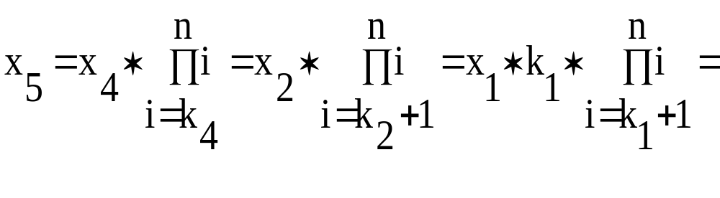
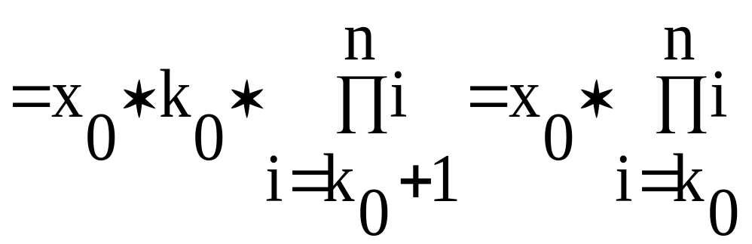
Вывод функции для выбранного пути:
предикат:
(k₀ ≤ n) Λ (k₃ ≤ n) = (k₀ ≤n) Λ (k₂ +1≤ n) =
= (k₀ ≤n) Λ (k₀ +1≤ n) =(k₀ ≤ n-1) =True
данные:

Slide 31
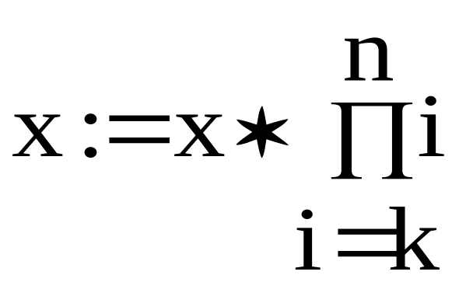
- функция:
( k ≤ n-1 )

Slide 32
N | Операто-ры | Значение предиката | x | k
1 | k≤n | (k₀ ≤ n)=T | x₁=x₀ | k₁ = k₀
2 | х:=x*k |  | x₂=x₁*k₁ | k₂ = k₁
3 | k:=k+1 |  | x₃=x₂ | k₃ = k₂+1
4 | k≤n | (k₃ ≤ n)=F | x₄=x₃ | k₄ = k₃

Slide 33

Вывод программной функции для этого пути:
предикат:
(k₀ ≤ n)&(k₃ >n) = (k₀ ≤n)& (k₂ +1> n) =
= (k₀ ≤n) & (k₀ >n-1) = (k₀=n) =True .
данные:
x₄ = x₃ = x₂= x₁*k₁ = x₀*k₀ = x₀ * n .
функция:
((k=n) → x:=x*n) = ((k=n) → )

Slide 34
N | Оператор | Значение предиката | x | k
1 | k≤n | (k₀≤n)=False | x₁=x₀ | k₁=k₀

Slide 35
Вывод функции для этого пути:
предикат: k₀>n =True
данные: x₁=x₀
функция: (k>n) → x := x
Объединяя функции путей, получаем функцию программы:

Slide 36

[ P′ ] = ((k≤n-1) ) U
((k=n) ) U ((k>n) x:=x) =
= (k≤n) = f .
Отсюда следует, что составленная программа обладает полной правильностью.

